Slide 1
Декоративные швы техника выполнения
Манохина Татьяна Алексеевна
педагог
ГБОУ СОШ № 380
Санкт-Петербург

Slide 2
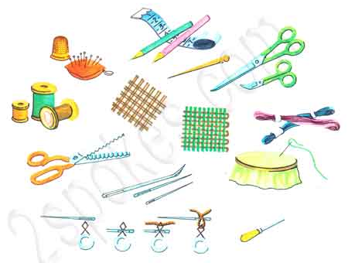
Инструмент для вышивания

Slide 3
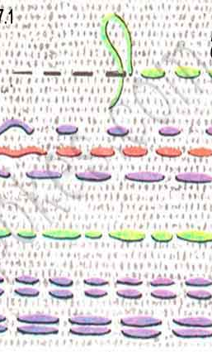
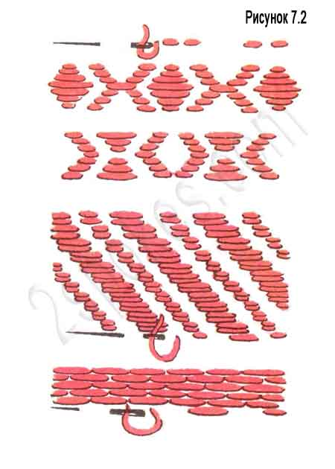
Шов вперед иголку

Slide 4
Шов за иголку

Slide 5
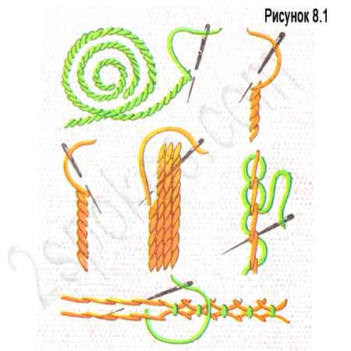
Стебельчатый шов

Slide 6
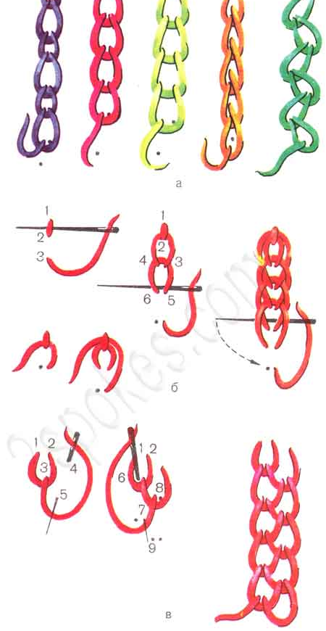
Тамбурный шов

Slide 7
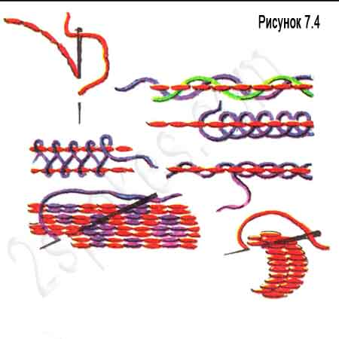
Шов строчка

Slide 8
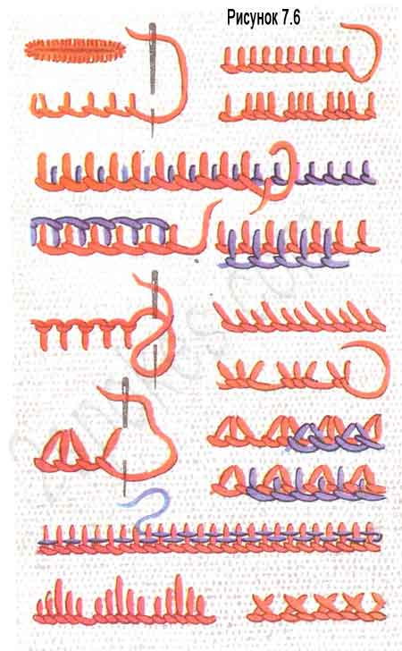
Обметочный шов

Slide 9
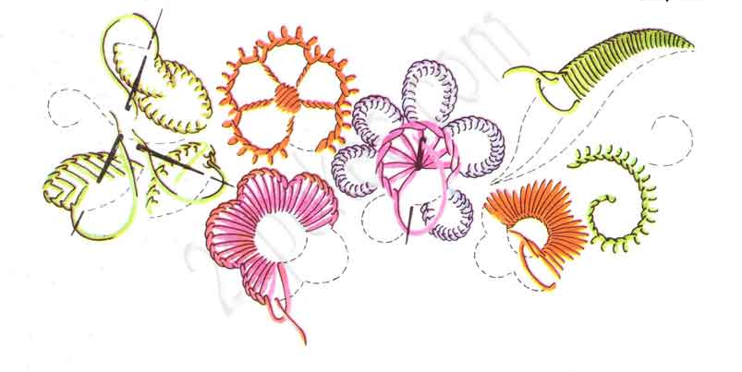
Петельный шов

Slide 10
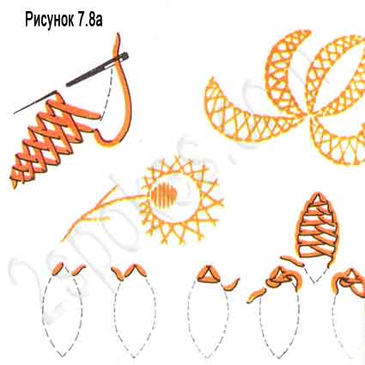
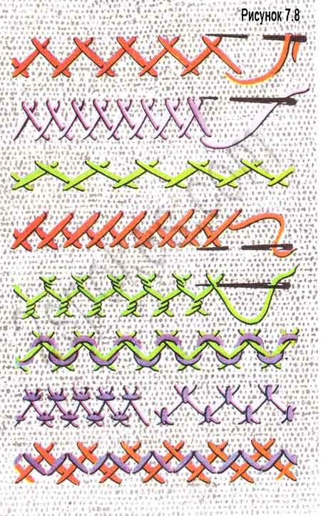
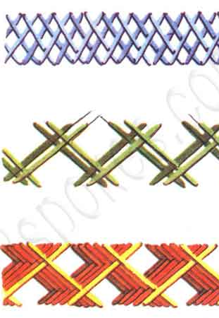
Шов козлик

Slide 11
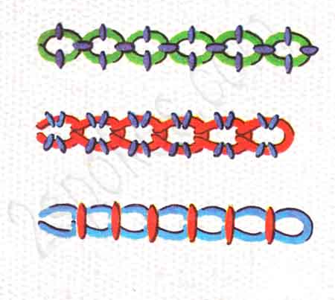
Шов цепочка
Сложный тамбурный шов

Slide 12
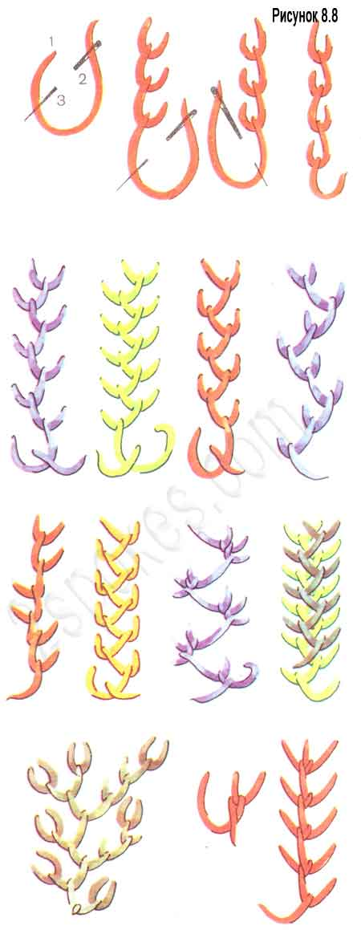
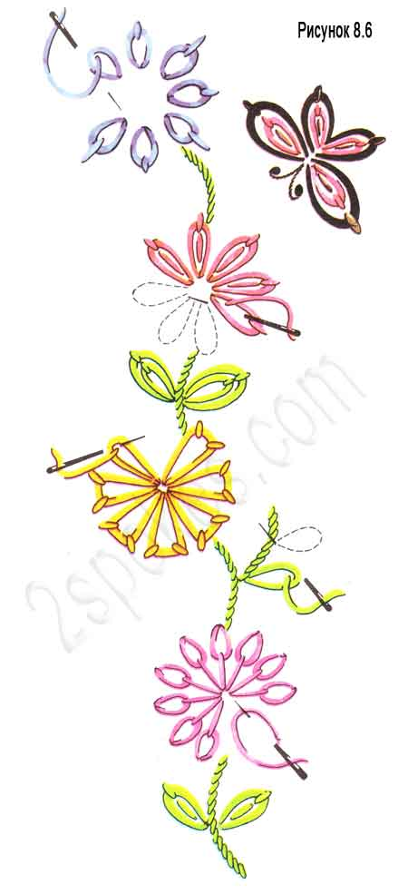
Шов петля в прикреп
Шов елочка

Slide 13
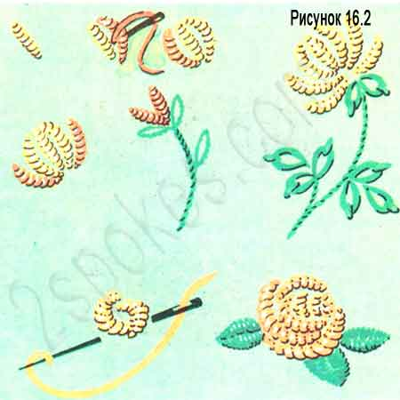
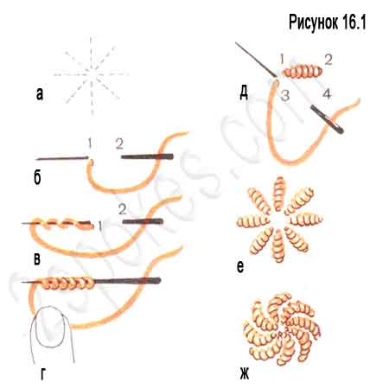
Узелок «Рококо»

Slide 14
Шов ягода

